Slide 1
МДОУ «Детский сад «Ромашка»
Семинар-практикум на тему:
«Воспитание нравственно-патриотических чувств
у дошкольников
в различных видах деятельности»
Подготовила:
Воспитатель Т. В. Безручкина

Slide 2
«Воспитание любви к родному краю, к родной культуре, к родному городу, к родной речи – задача первостепенной важности, и нет необходимости это доказывать. Но как воспитать эту любовь? Она начинается с малого – с любви к своей семье, к своему дому. Постоянно расширяясь, эта любовь к родному переходит в любовь к своему государству, к его истории, его прошлому и настоящему, а затем ко всему человечеству».
Д.С.Лихачёв

Slide 3
План мероприятия
1.Тренинг на создание образа «Родина»
(педагог-психолог Н. Е. Тараканова)
2. Выступления педагогов:
«Воспитание нравственно-патриотических чувств у дошкольников в музыкальной деятельности» (музыкальный руководитель Н. П. Куракина)
«Воспитание нравственно-патриотических чувств у дошкольников в изобразительной деятельности» (воспитатель Л. К. Шилова)
«Воспитание патриотических чувств дошкольников средствами художественной литературы»
(воспитатель Т. В. Большакова)
«Патриотическое воспитание дошкольников средствами физического развития»
(воспитатель Е. С. Комлева)
3. Игра-путешествие «Педагогический экспресс»
(воспитатель Т. В. Безручкина)

Slide 4
Тренинг на создание образа «Родина»

Slide 5
Тренинг на создание образа «Родина»

Slide 6
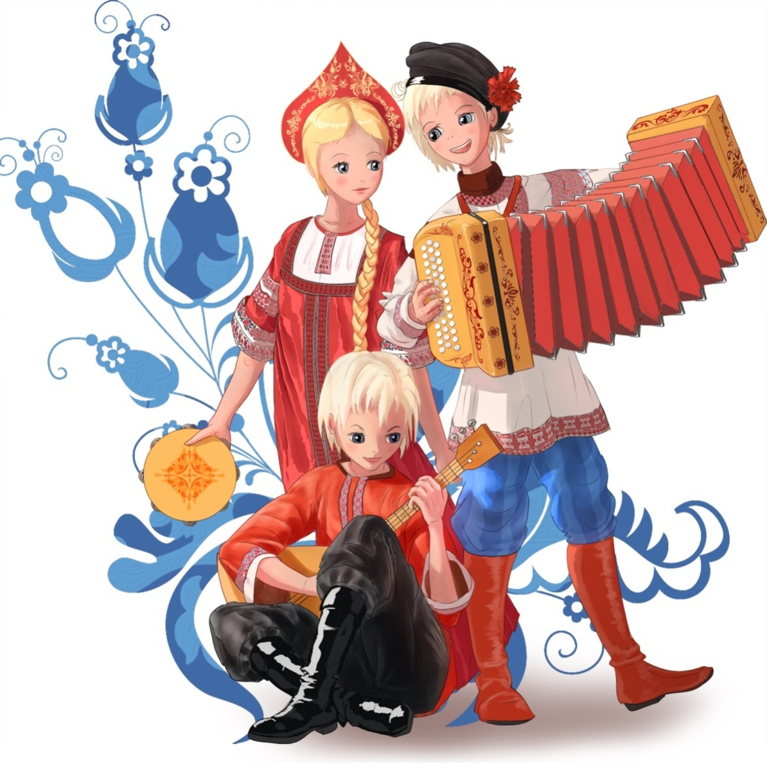
«Воспитание нравственно-патриотических чувств
у дошкольников в музыкальной деятельности»

Slide 7
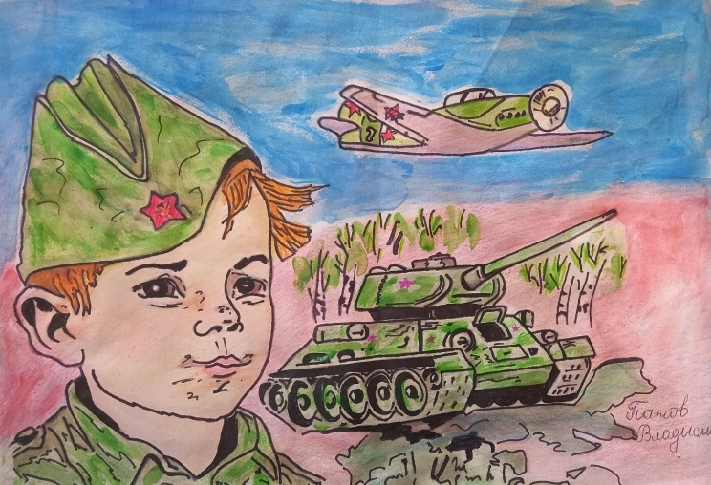
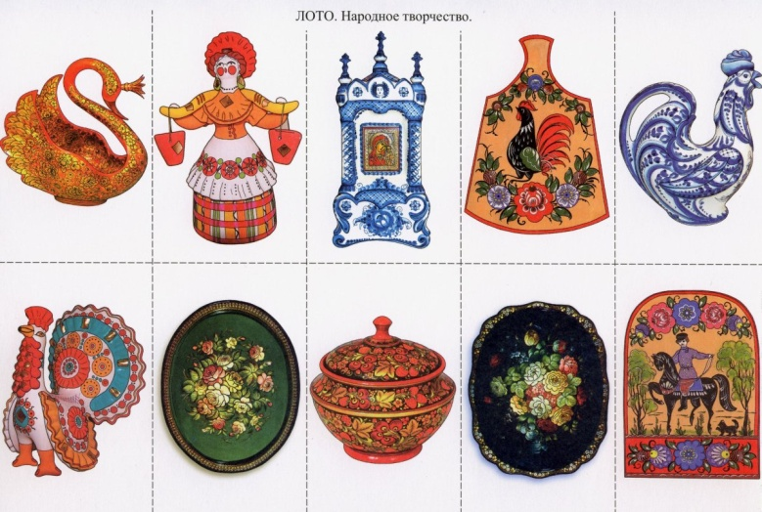
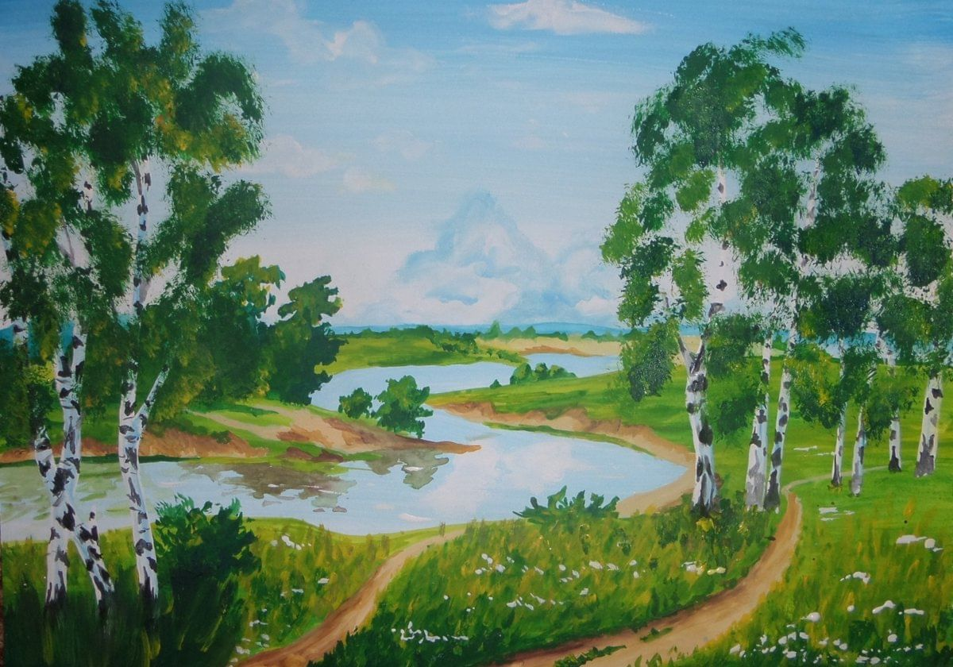
Воспитание нравственно-патриотических чувств у дошкольников
в изобразительной деятельности

Slide 8
Воспитание патриотических чувств дошкольников средствами художественной литературы

Slide 9
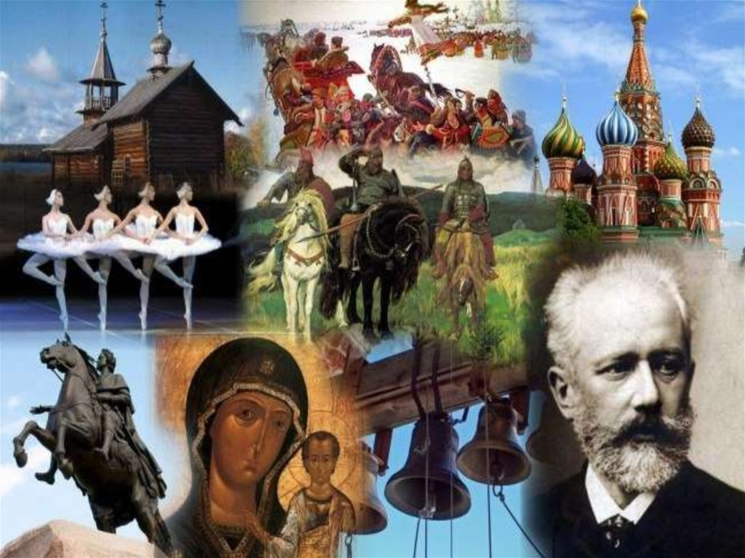
2022 г.- год культурного наследия народов России

Slide 10
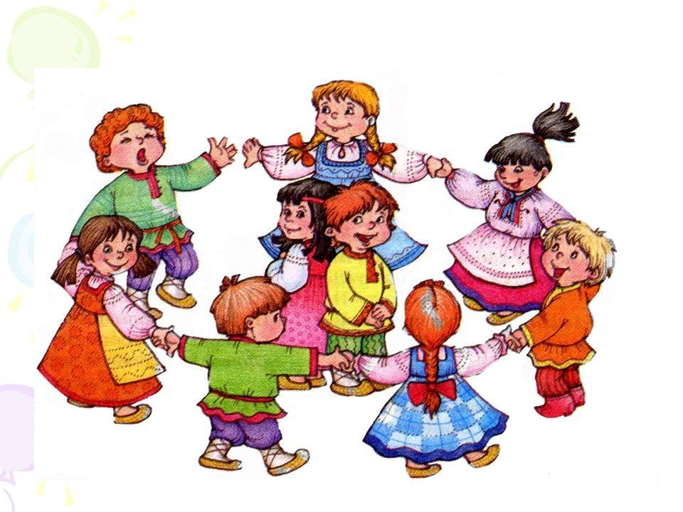
Патриотическое воспитание дошкольников
средствами физического развития

Slide 11
Игра-путешествие «Педагогический экспресс»

Slide 12
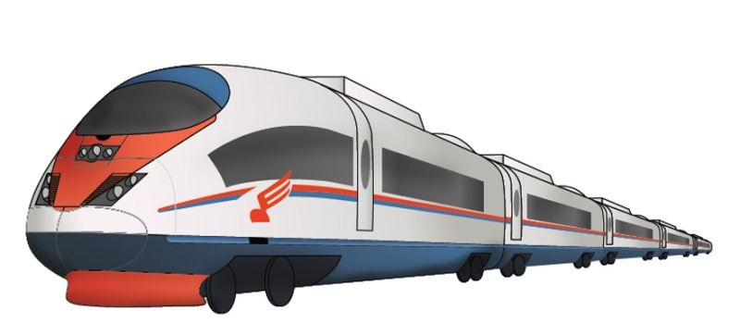
1 станция «ЭРУДИТЫ»
1. Земля, где ты родился?
2.Древнее название России?
3.Человек, который принадлежит к постоянному населению данного государства и пользуется всеми правами, выполняет все обязанности этого государства
4. Сохранение прошлых ценностей в настоящем
5. Преданность и любовь к своему отечеству, к своему народу
6. Крупная территория, которая имеет определенные границы и пользуется государственным суверенитетом
7. Сдобный пшеничный хлеб
8. Официальная эмблема государства
9. Где хранился хлеб у крестьян

Slide 13
1 станция «ЭРУДИТЫ»
1. Особый политический институт, который обеспечивает социальную защищенность населения, оборону и безопасность страны
2. Символ государства, его суверенитета: прикрепленное к древу или шнуру полотнище установленных размеров и цветов
3. Человек любящий свою страну
4. То, что перешло от одного поколения к другому, что унаследовало от предшествующих поколений
5. Как в старину называли дом
6. Один из православных праздников
7. Короткая шутливая песенка
8. Сверху пар, снизу пар шипит наш русский
9. Игрушка, выточенная из деревянного бруска

Slide 14
2 станция «ПРОФЕССИОНАЛ»
Воспитывать уважительное отношение и чувство принадлежности к своей семье, любовь и уважение к родителям. Дать детям представление о том, что такое семья (это все, кто живёт вместе с ребёнком), о родственных отношениях (сын, мама, папа, дочь и т. д.). Интересоваться тем, какие обязанности есть у ребёнка по дому (убирать игрушки, помогать накрывать на стол и т.п.) Учить детей знать и называть своих ближайших родственников.
Продолжать воспитывать любовь к родному краю; знакомить с названиями улиц, на которых живут дети, рассказывать о самых красивых местах родного посёлка, его достопримечательностях.
Воспитывать любовь и уважение к нашей Родине – России. Воспитывать уважение к государственным символам. Дать детям доступные их пониманию представления о государственных праздниках.
Рассказывать о Российской армии, о воинах, которые охраняют нашу Родину. Знакомить с некоторыми родами войск (морской флот, ракетные войска и т. п.)
Младшая группа
Средняя группа
Старшая группа

Slide 15
2 станция «ПРОФЕССИОНАЛ»
Формировать первичные представления о малой родине: напоминать детям название посёлка, в котором они живут; обсуждать с детьми, где они гуляли в выходные дни ( в парке, сквере, детской площадке) и пр. Воспитывать интерес и любовь к малой родине.
В дни праздников обращать внимание детей на красочное оформление музыкального зала детского сада, воспитывать чувство сопричастности к жизни дошкольного учреждения, страны.
Младшая группа
Средняя группа
Старшая группа

Slide 16
2 станция «ПРОФЕССИОНАЛ»
Расширять представление о малой Родине. Рассказывать детям о достопримечательностях. Культуре. Традициях родного края; о замечательных людях. Прославивших свой край.
Расширять представления о родной стране, о государственных праздниках ( 8 марта, День защитника отечества, день Победы, Новый год и т. п.)Воспитывать любовь к Родине, гордость за её достижения, героическое прошлое, уверенность в счастливом будущем.
Формировать представления о том, что Российская Федерация – большая многонациональная страна. Знакомить с народными традициями и обычаями. Рассказывать детям о том, что Москва – главный город. Столица нашей Родины. Познакомить с флагом гербом России, мелодией гимна. Показывать Россию на карте, глобусе.
Расширять представления детей о Российской армии. Воспитывать уважение к защитникам отечества. Рассказывать о трудной. Но почётной обязанности защищать Родину, охранять её спокойствие и безопасность; о том, как в годы войн храбро сражались и защищали нашу страну от врагов прадеды. Деды, отцы. Приглашать в детский сад военных, ветеранов из числа близких родственников детей. Рассматривать с детьми картины, репродукции, альбомы с военной тематикой
Старшая группа
подготовительная группа

Slide 17
2 станция «ПРОФЕССИОНАЛ»
Продолжать развивать интерес и любовь к родному краю, расширять представление о мало родине. Продолжать знакомить с достопримечательностями региона, в котором живут дети; с профессиями, вязанными со спецификой родного посёлка.
На основе расширения знаний об окружающем воспитывать патриотические и интернациональные чувства, любовь к Родине. Углублять и уточнять представления о нашей Родине – России. Закреплять представления о том. Что в нашей стране мирно живут люди разных национальностей. Воспитывать уважение к людям разных национальностей. Интерес к их культуре и обычаям.
Продолжать знакомить с государственными символами, закреплять знания о флаге, гербе и гимне России ( гимн исполняется во время праздника или другого торжественного события; когда звучит гимн, все встают, а мужчины и мальчики снимают головные уборы). Расширять знания о государственных праздниках. Углублять представления о Москве – главном городе , столице России.
Рассказать, что Россия – самая большая в мире страна, показать Россию и Москву на карте.
Поощрять интерес детей к событиям, происходящим в стране, воспитывать чувство гордости за её достижения. Рассказывать детям о Ю. А. Гагарине и других героях космоса. Углублять знания о Российской армии. Воспитывать уважение к защитникам Отечества, к памяти павших бойцов (возлагать с детьми цветы к обелискам, памятникам и т. д.)

Slide 18
Станция «РЕБУСНАЯ»

Slide 19
Станция «Ребусная»

Slide 20
Станция «ЗАГАДОЧНАЯ»

Slide 21
Станция «МОЗГОЛОМЫ»
Кроссворд «Нравственно – патриотическое воспитание»
 |  |  |  |  |  |  |  |  |  |  |  |  | 6
 |  |  |  |  |  |  | 9
 |  |  |  | 3 |  |  |  |  |  |  |  |  |  |  |  |  | 7
 |  | 2 |  |  |  |  |  | 5
 |  |  |  |  |  | 4
1
 |  |  |  |  |  |  |  |  |  |  | 8

Slide 22
Воспитание нравственно-патриотических чувств у детей в ваших руках. Мировоззрение педагога, его личный пример, взгляды, суждения, активная жизненная позиция – самые эффективные факторы воспитания. Если мы хотим, чтобы наши дети полюбили свою страну, свой город, нам нужно показывать их с привлекательной стороны. Но одни знания воспитателя не дадут эффекта, если сам он не будет любить свою страну, свой город, свой народ. В воспитании все должно основываться на личности воспитателя.
Видеофрагмент «Символы России»

Slide 23
Творческих вам успехов, уважаемые коллеги!

